Slide 1
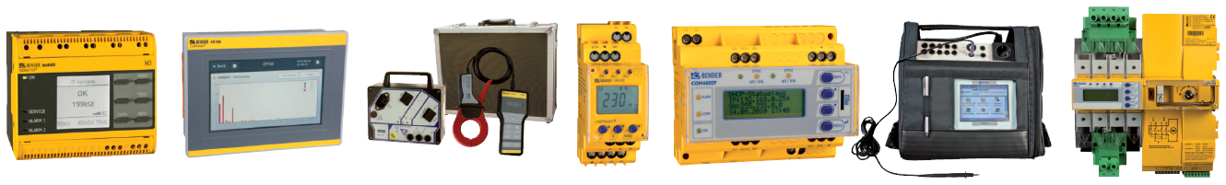
Gama de Productos

Slide 2
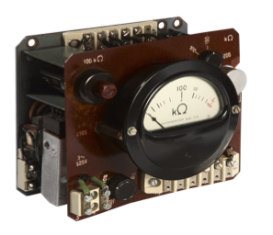
Una gran Idea, que todavía hoy nos incentiva
La visión de Walther Bender hace 70 años: la protección global contra los riesgos de la corriente eléctrica.

Slide 3
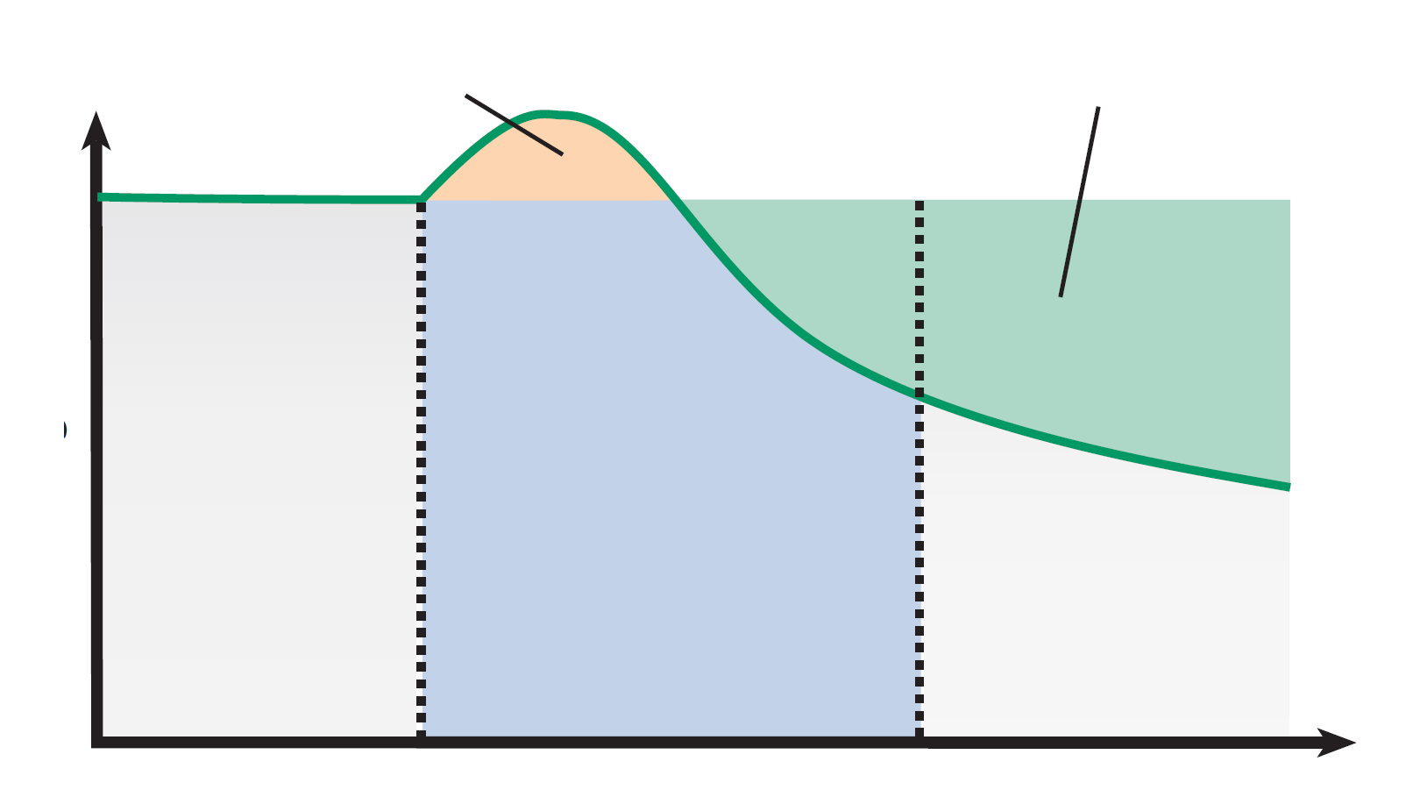
Seguridad eléctrica para personas y maquinas
Los sistemas Bender son una aportación decisiva
Seguridad para personas e instalaciones exige un suministro eléctrico sin fallos, que asegure un servicio ininterrumpido.
La decisiva ventaja para los usuarios de las instalaciones eléctricas son
Elevada seguridad de servicio mediante la detección temprana de situaciones criticas
Protección global de personas e instalaciones contra los riesgos de la corriente eléctrica
Elevada productividad
Reducción de los costes de servicio
Tiempos y costes de mantenimiento optimizados
Inversión sistema Bender
Potencial de ahorro
Costes de mantenimiento
Costes de mantenimiento actuales
Costes durante la
adaptación
Costes de mantenimiento futuros
Tiempo de utilización

Slide 4

Para cada aplicación – para cada exigencia
La maximización de la seguridad eléctrica y la correspondiente productividad sin interrupciones son algunas de las tareas centrales de la gestión técnica. Cuanto mayor es la exigencia en calidad de la corriente y de la seguridad de la producción, mas son los factores que pueden interferir en ellas:
Los sistemas de vigilancia de Bender son la solución fiable para el control y mantenimiento de las instalaciones eléctricas y para la vigilancia de la calidad de la red.
Humedad
Envejecimiento
Temperatura
Productos químicos
Polvo
Carga y daño mecánicos
Sobre- y baja tensión
Micro cortes
Picos de tensión
Armónicos
Fallos de aislamiento Corrientes de defecto y derivación Fallos a tierra

Slide 5
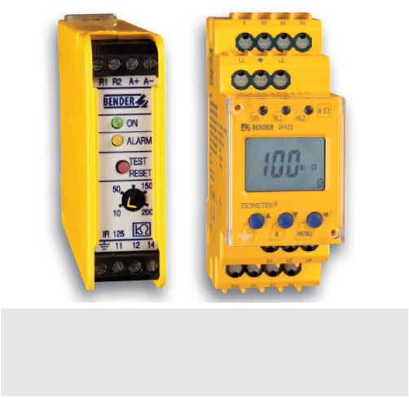
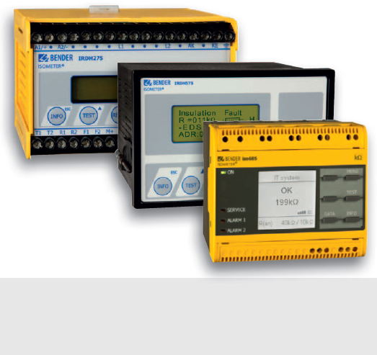
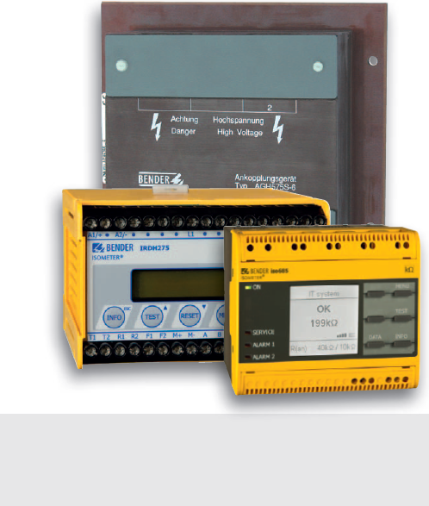
ISOMETER® Vigilantes de aislamiento
para sistemas aislados de tierra (Sistemas IT)
Los sistemas aislados de tierra tienen una ventaja incalculable; con un primer fallo de aislamiento no se produce una desconexión, la producción se mantiene. Los vigilantes de aislamiento ISOMETER® avisan de forma temprana del defecto y permiten un mantenimiento planificado.
Algunos ejemplos de aplicación son:
Sistema productivos
Circuitos de seguridad
Sistemas de frecuencia regulada
Generadores móviles
Sistemas de señalización
Motores desconectados
Instalaciones médicas
Generación y distribución
Energías renovables
Para circuitos de control
Para sistemas de potencia
Para sistemas de MT

Slide 6
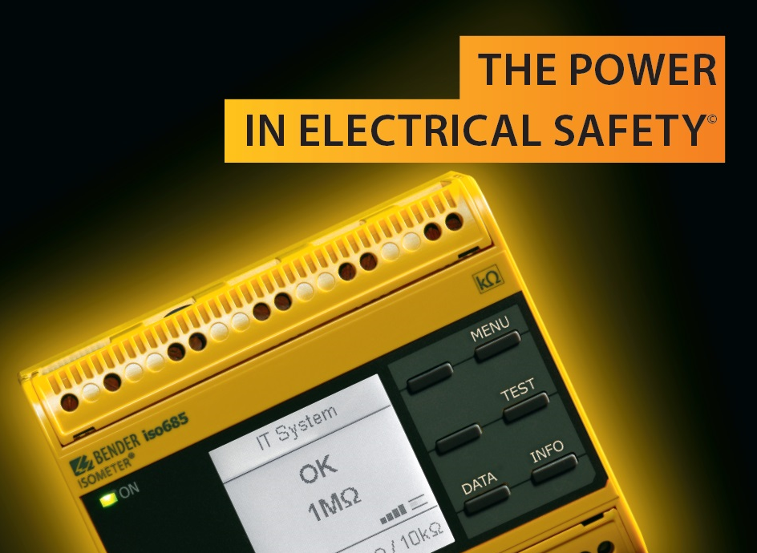
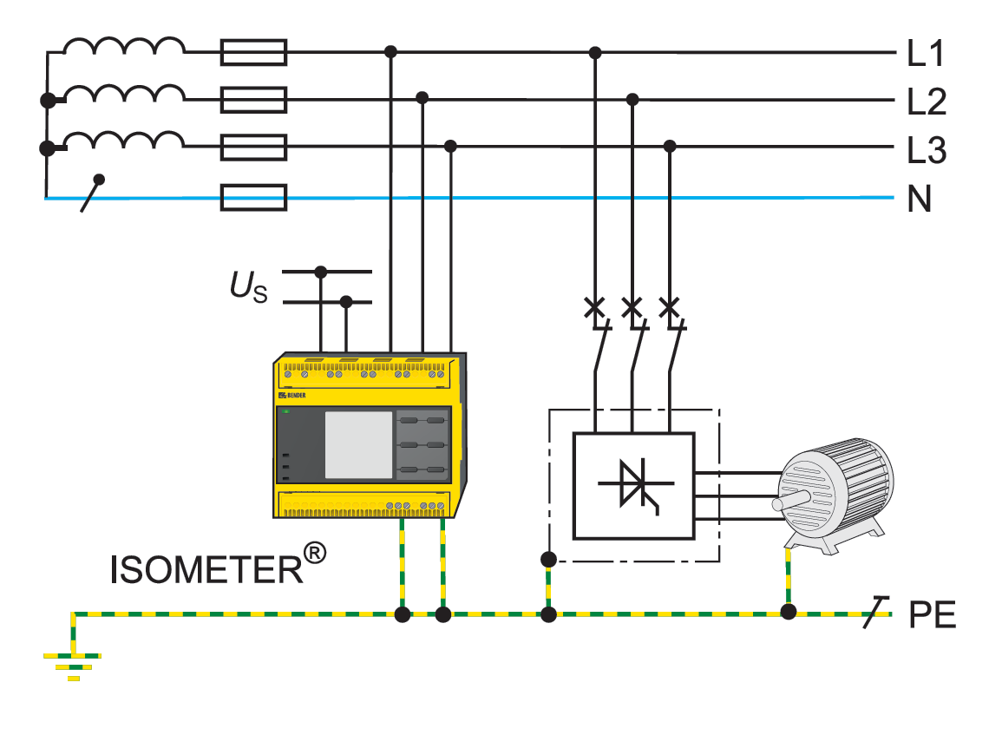
ISOMETER® Vigilantes de aislamiento
para sistemas aislados de tierra (Sistemas IT)
La nueva generación de ISOMETER® iso685 se adapta a las mas modernas instalaciones eléctricas, avisando de forma fiable y rápida de cualquier fallo de aislamiento.
Medida simultanea de R, Z, U, f, C
isoGraph para visualizar la curva de aislamiento
Registro histórico con fecha y hora de eventos
Los ISOMETER® vigilan permanentemente el nivel de aislamiento entre la red y tierra, avisando inmediatamente cuando el valor es menor al fijado. Esta información temprana permite actuar antes de que se produzca una situación critica.
Ejemplo en una sistema de potencia AC/DC:

Slide 7
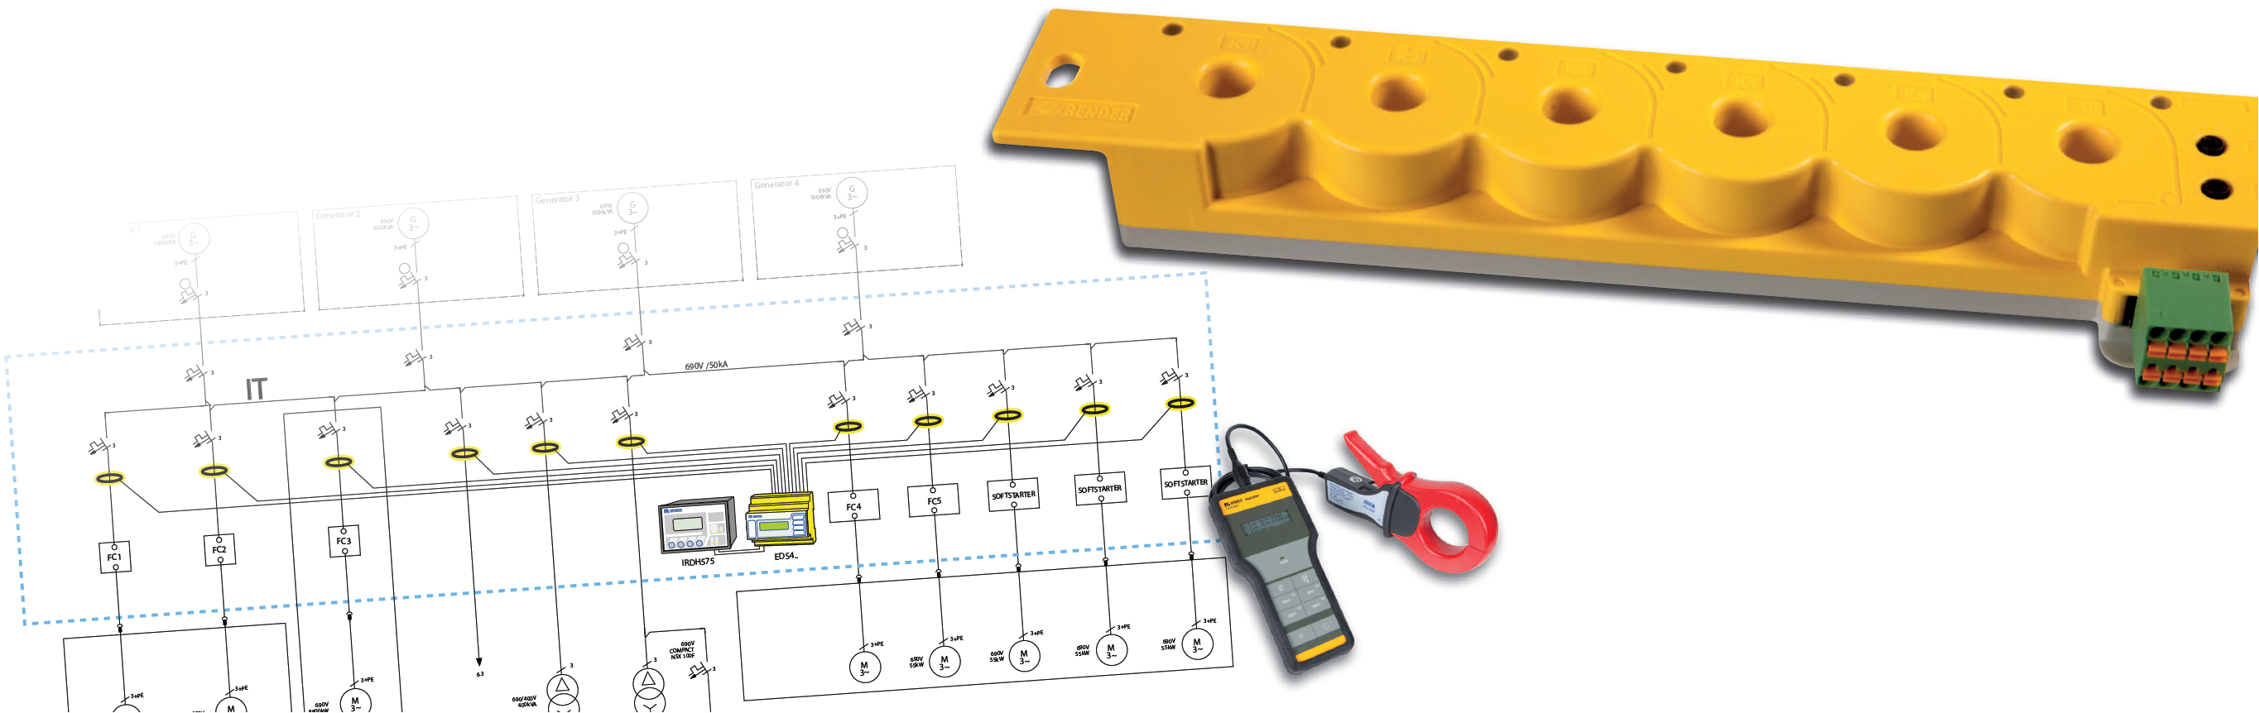
ISOSCAN® Localización de fallos de aislamiento
para sistemas complejos aislados de tierra (Sistemas IT)
Los sistemas fijos y portátiles ISOSCAN® evitan costes y tiempos indeseados para la localización de fallos de aislamiento, sin necesidad de desconectar parcial o totalmente la instalación, p. ej. en:
Grandes redes industriales
Instalaciones fotovoltaicas
En recintos de uso médico
En barcos e instalaciones Off Shore

Slide 8
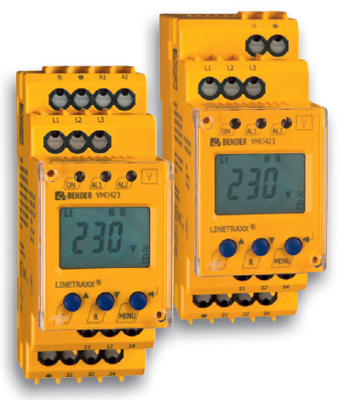
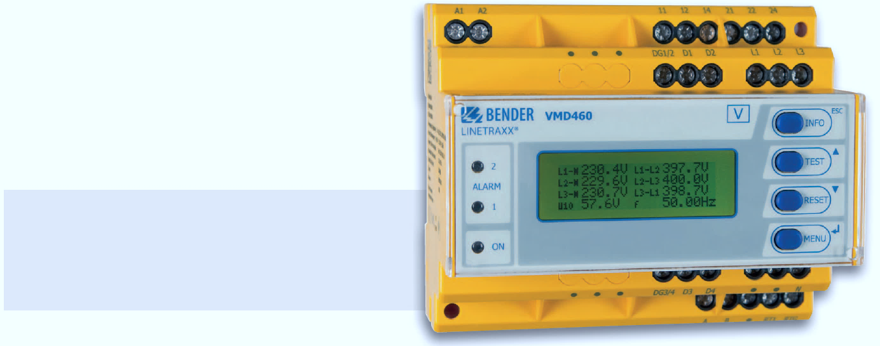
LINETRAXX® Monitores de parámetros eléctricos
para todo tipo de sistemas (Sistemas IT, TN, TT)
Los monitores LINETRAXX® vigilan permanentemente los parámetros eléctricos de la instalación, registrando y avisando de cualquier variación. Ya sea en relés multifunción o en equipos singulares, la fiabilidad de la medida esta asegurada, p. ej. de:
Tensión AC/DC
Frecuencia
Corriente
Seguimiento y fallo de fase
Asimetría
Vigilancia de bucle de tierra
Fallo a tierra
Salto de vector
…
VMD460 para PV según CEI 0-21, VDE-AR-N 4105, VDE0126-1-1/A1, C10/11, G59/2, G59/3 y G83/2 (LINETRAXX® VMD460)

Slide 9
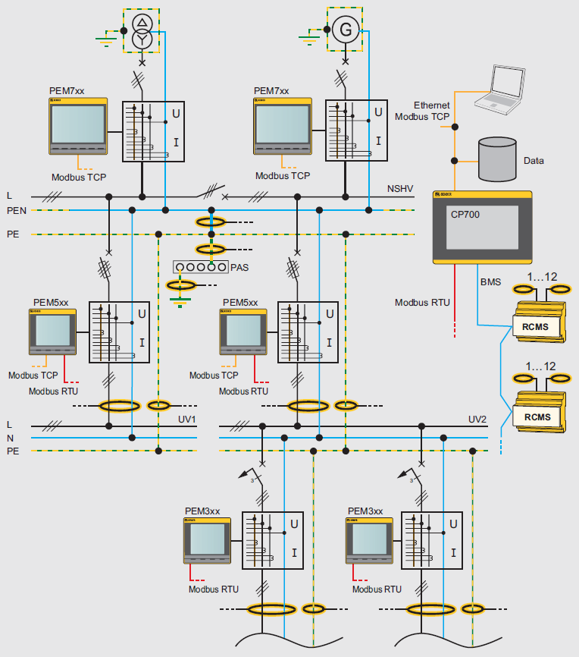
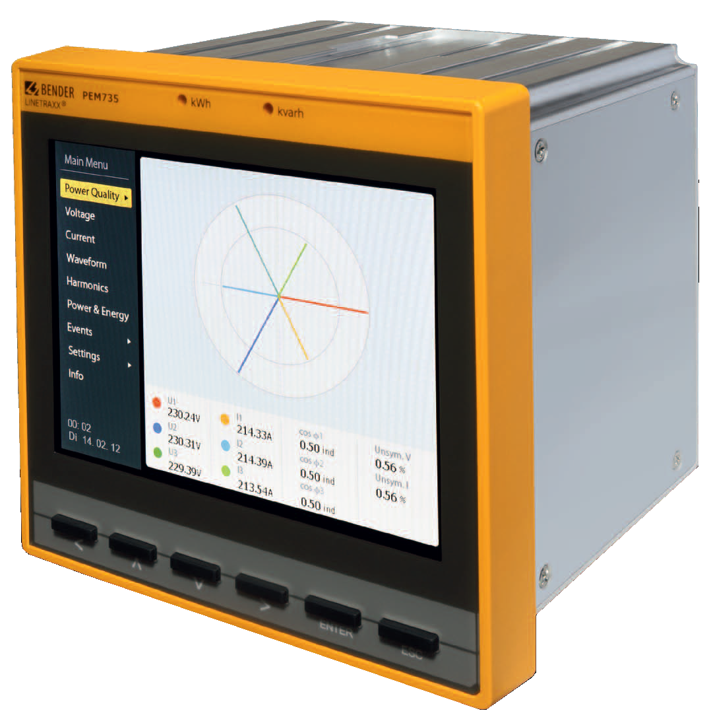
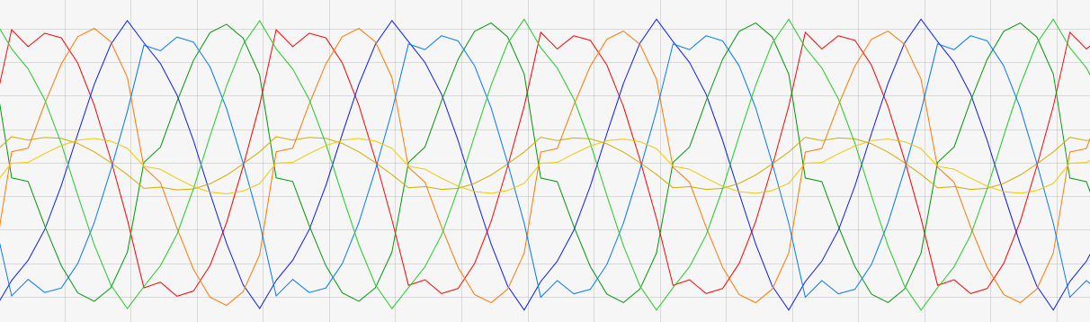
LINETRAXX® Power Quality and Energy Measurement
Transparencia en instalaciones eléctricas
Con los analizadores digitales de red universales PEM se vigila la calidad del sistema eléctrico y se registran los datos relevantes para una adecuada gestión de la red.
Tensiones y corrientes
Consumo y potencias
Armónicos
Etc.

Slide 10
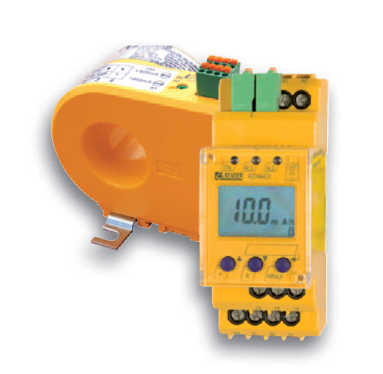
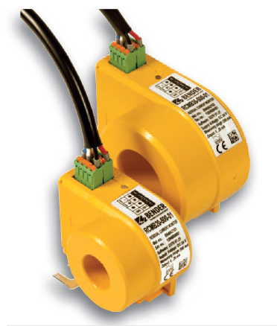
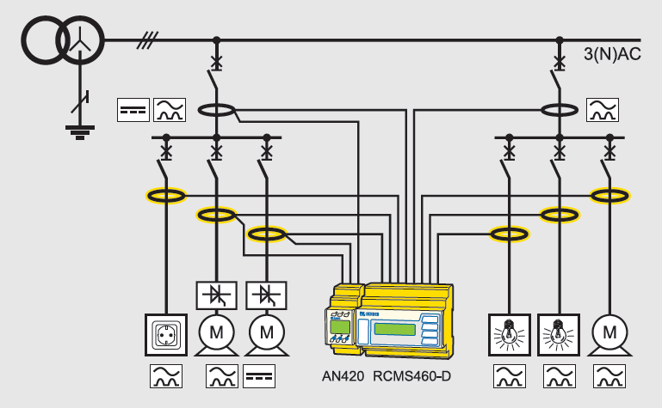
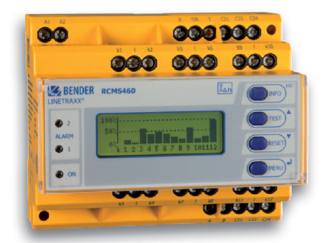
LINETRAXX® Monitores de corriente diferencial
para sistemas puestos a tierra (Sistemas TT y TN)
Serie RCM:
Monitores de corriente diferencial tipo A para la vigilancia de corrientes alternas AC (42…2000 Hz) y corrientes DC pulsantes hasta 6 mA.
Serie RCMA:
Monitores de corriente diferencial tipo B para la vigilancia de corrientes alternas AC y corrientes DC continuas y pulsantes (0…2000 Hz) .
Serie RCMB:
Módulos de vigilancia de corriente diferencial integrados para la vigilancia de corrientes alternas AC y corrientes DC continuas y pulsantes, con salida analógica (4…20 mA) o por 2 contactos conmutados.
Sistema RCMS:
Para la vigilancia de corrientes de defecto, de carga, de neutro o de tierra en hasta 1080 puntos en máx.. 200ms .

Slide 11
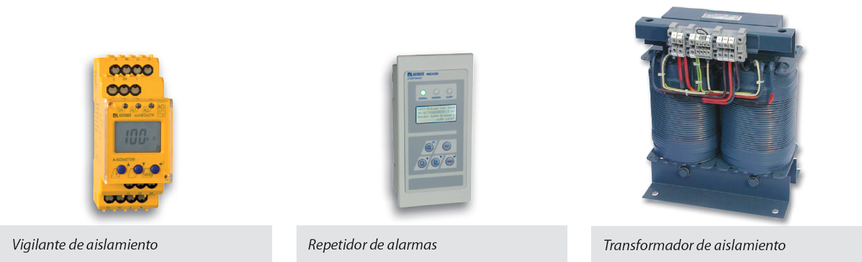
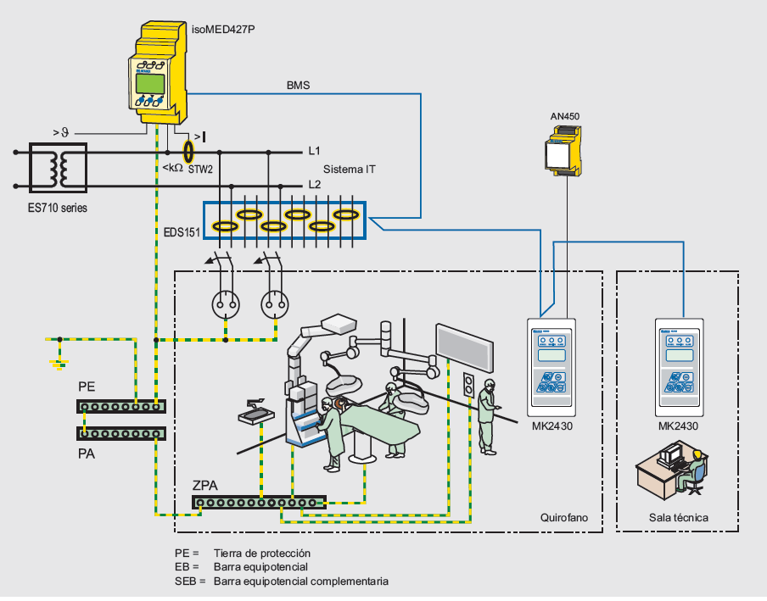
Soluciones para la seguridad en instalaciones medicas
según IEC 60364-7-710
El sistema IT para recintos de uso médico (en un quirófano o en salas de cuidados intensivos) según IEC60364-7-710 consta de:
transformador de aislamiento
vigilante de aislamiento por resistencia
transformador de medida de carga
sonda de temperatura
repetidor de alarmas
Opcionalmente se recomienda instalar un sistema EDS para la localización automática de la salida afectada con fallo de aislamiento.

Slide 12
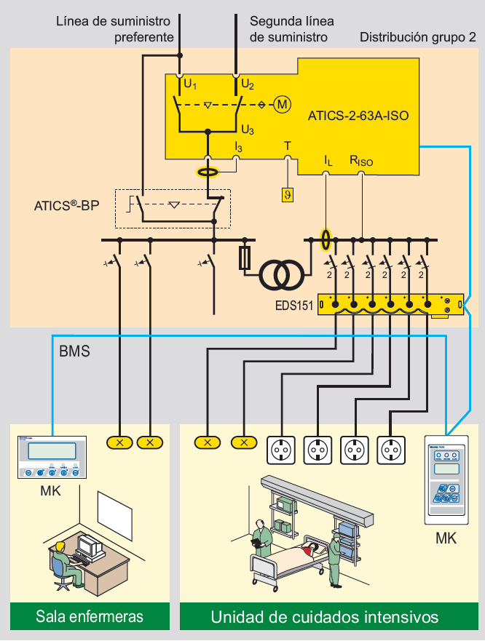
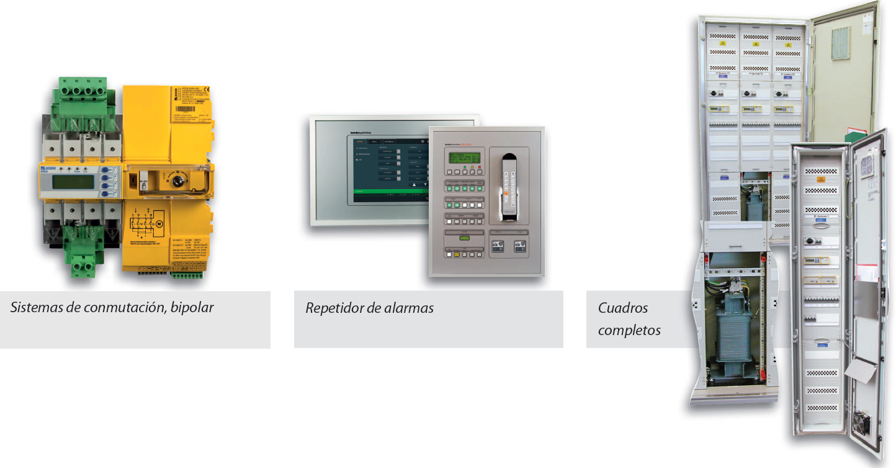
MEDICS® Seguridad en instalaciones medicas
según EN 60364-7-710
MEDICS® es un sistema comprensible, comprobado y testeado que es capaz de realizar cualquier tarea programada para garantizar la seguridad y la disponibilidad del servicio en instalaciones médicas.

Slide 13
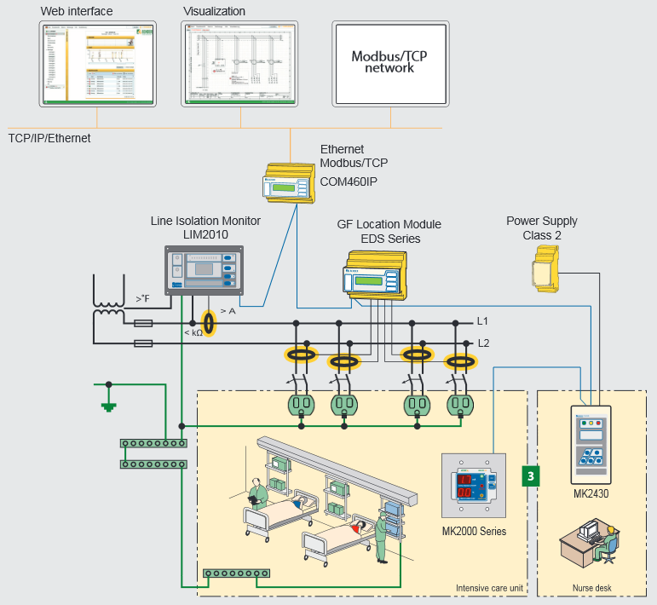
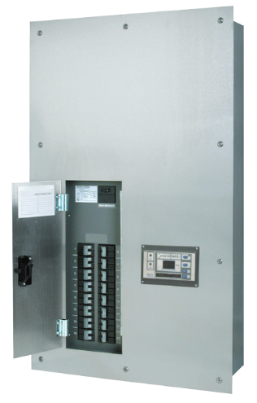
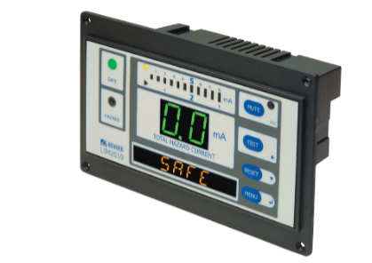
Soluciones para la seguridad en instalaciones medicas
según NFPA 99 / CSA Z32
Sistemas completos o componentes para sistema IT en recintos de uso médico (en un quirófano o en salas de cuidados intensivos) según NFPA 99 / CSA Z32.

Slide 14
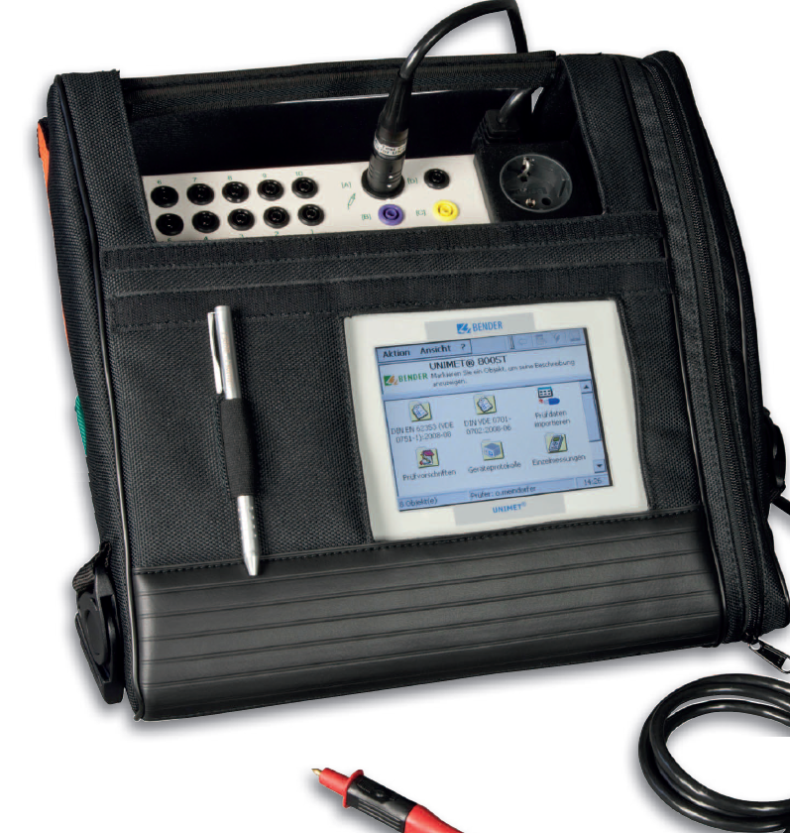
UNIMET® Tester de seguridad eléctrica
para equipos electromédicos y consumidores eléctricos
La seguridad eléctrica es una clave a tener en cuenta cuando se utiliza equipamiento de uso médico o portátil. Con los tester de seguridad UNIMET se puede realizar de forma automática o semiautomática:
- la verificación inicial en el fabricante,
- las pruebas periódicas de funcionamiento,
- las pruebas antes del primer uso,
- tras los mantenimientos y las reparaciones.
Test de acuerdo a las normativas:
■ IEC 60601-1, 3ª edición (opcional)
■ IEC 62353:2007-05
■ DIN EN 62353 (VDE 0751-1):2008-08
■ ÖVE/ÖNORM EN 62353:2009-01
■ DIN VDE 0701-0702:2008-06
■ ÖVE E8707-1:03-01

Slide 15
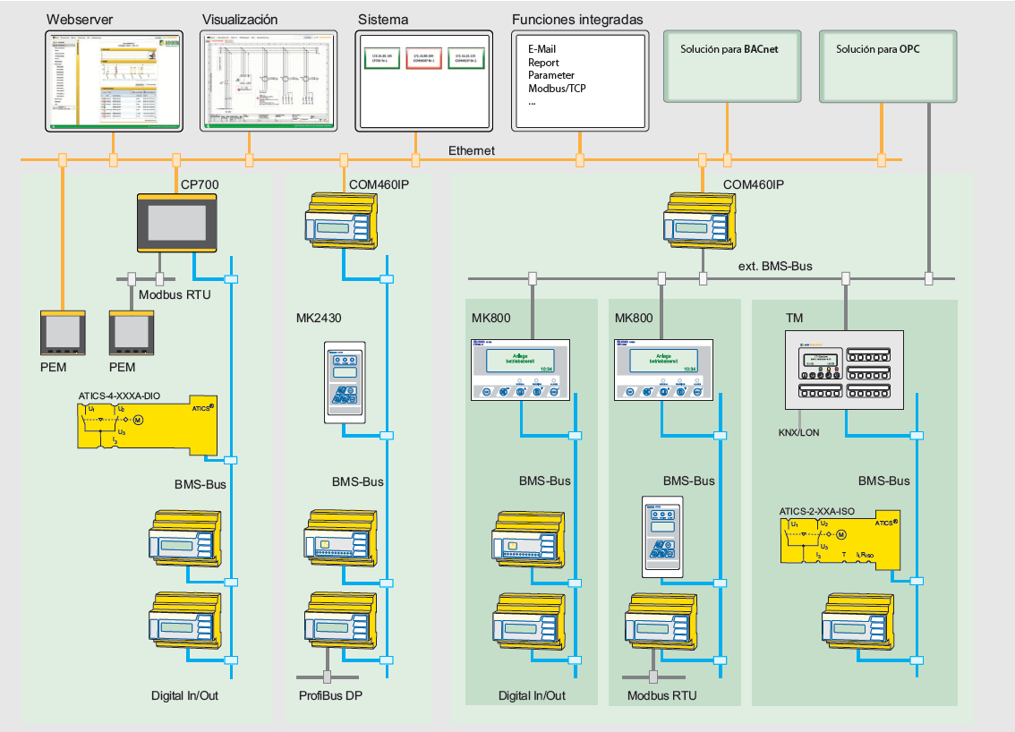
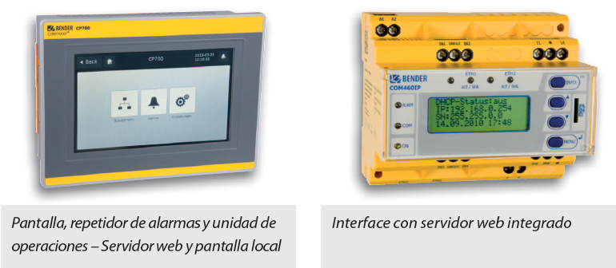
COMTRAXX® Sistemas de integración
comunicación, visualización y control centralizados
Para obtener la información adecuada, en el lugar adecuado y en el momento adecuado y de esta manera actuar en consecuencia
de manera rápida y precisa.

Slide 16
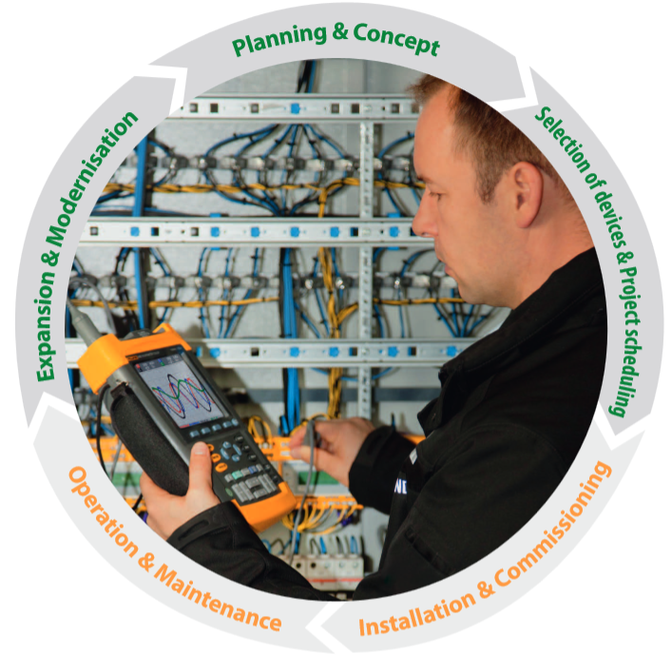
Asistencia de principio a fin
Servicio técnico global para su instalación: remoto, telefónico, local
Desde la planificación hasta la modernización Nuestro saber-hacer” y nuestra experiencia está a su disposición en todas las fases del proyecto.

Slide 17

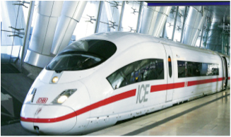
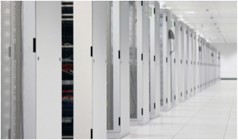
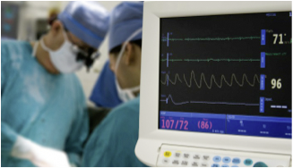
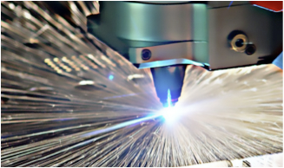
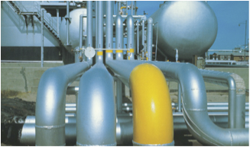
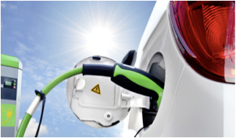
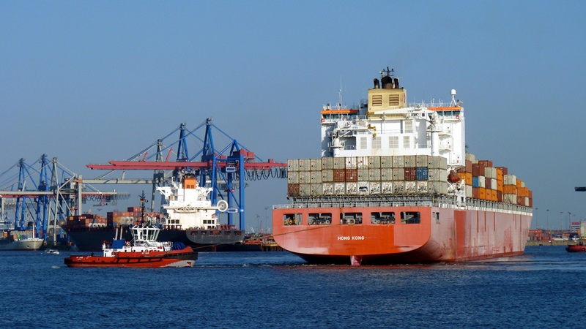
Soluciones de Bender – para cualquier aplicación de la energía eléctrica
Generación y distribución
Ferroviario
Infraestructuras criticas
Sanidad
Producción
Petroquímica, minería
eMobility
Naval

Slide 18
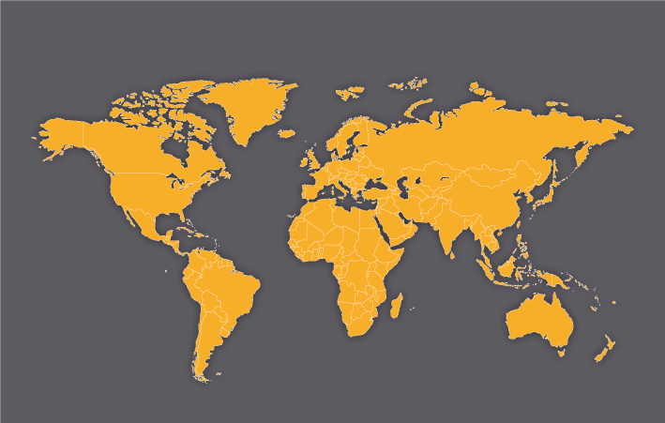
Empresa familiar de tercera generación con sede central en Grünberg (Alemania)
600 empleados en 4 continentes, con mas del 15 % trabajando en investigación y desarrollo
Ingresos superiores a 100 millones de €
10 EMPRESAS DEL GRUPO
70 REPRESENTACIONES

